Slide 1
O‘ZBEK TILI
11-sinf
Mavzu:
Xatoni tan olish
(Tasviriy ifodalar)

Slide 2
O‘tgan dars mavzusini takrorlash
O‘t

Slide 3
O‘tgan dars mavzusini takrorlash
O‘t
o‘simlik
harakat
olov
tana a’zosi

Slide 4
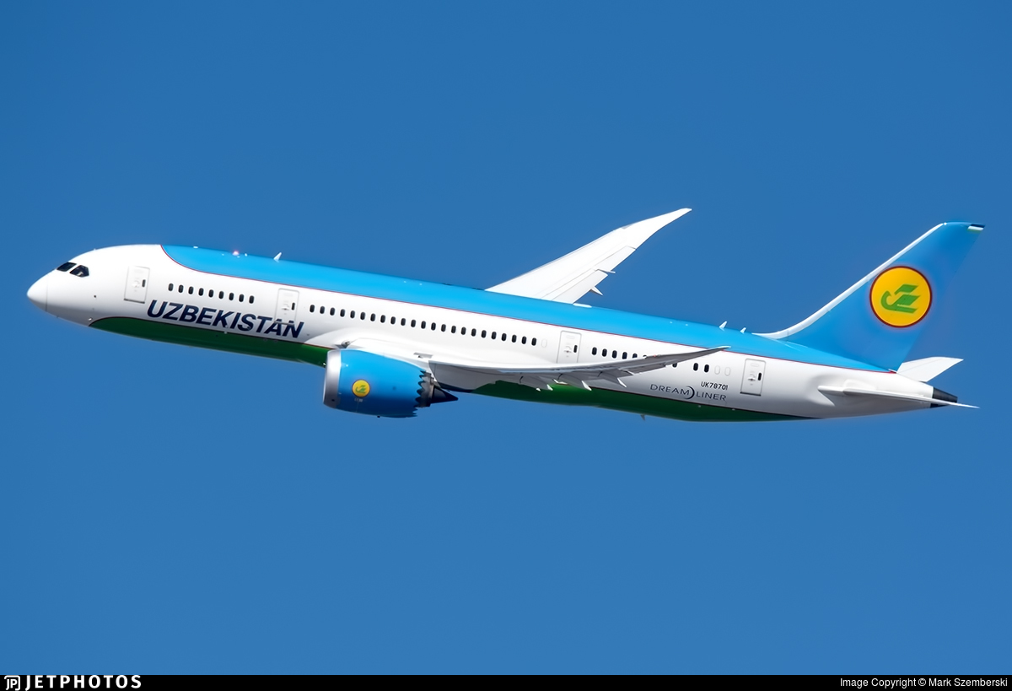
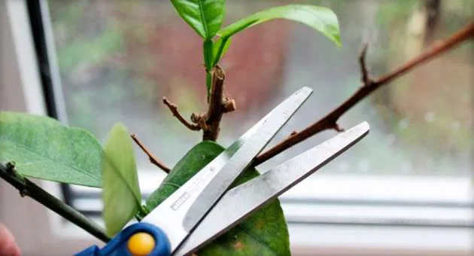
O‘tgan dars mavzusini takrorlash

Slide 5
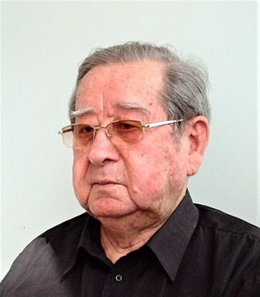
1-topshiriq (69-bet)
Tinglang va munosabat bildiring.
Uzr so‘rayman
Po‘lat Mo‘min
Ancha yoshga borsam-da hatto
Yoshligimda qilganman xato –
Qarzim borday go‘yo birovda,
Vijdonimni etar bezovta.
Hammasini eslab bahuzur
Ta’zim bilan so‘rayman uzr.

Slide 6
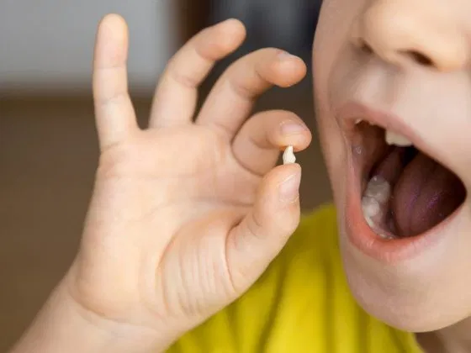
Bir kun menga buyurishdi ish,
“Voy-voy jonim, og‘riyapti tish”,
Deya ko‘zni qilgan edim lo‘q.
O‘sha tishim tushgan, hozir yo‘q.
Yolg‘onimdan ko‘nglim behuzur,
Bo‘ynim egib, so‘rayman uzr.

Slide 7
O‘sha kezlar aqlim ekan xom,
Keksalarga bermasdim salom –
O‘tar edim doim gerdayib.
Eh, bu holat juda ham ayb...
Hamon dilda xijolat kezur,
Tinchirmanmi, so‘rasam uzr?

Slide 8
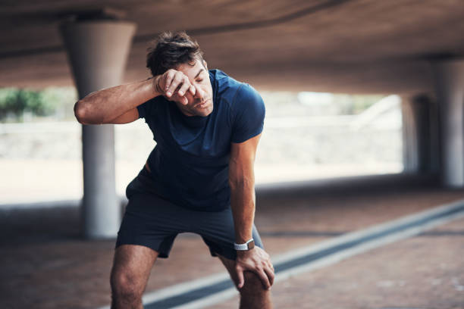
Jismoniy tarbiya darslarin
Kerakmas deb o‘ylaganim chin.
Chiniqmadi muskulim, tanim,
Esimda bor qatnashmaganim.
Hozir jonim og‘riydi zir-zir,
Kelisharmi, so‘rasam uzr?

Slide 9
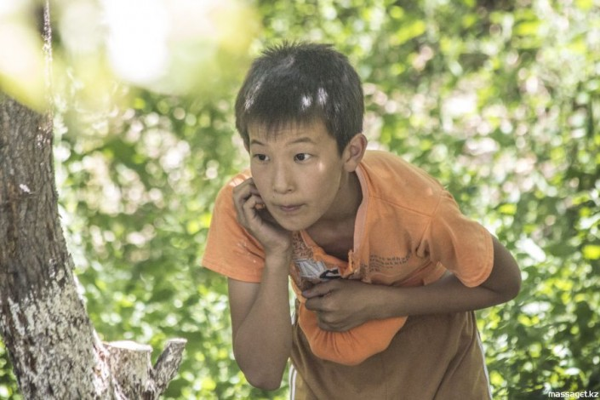
Bir odamni so‘kib qochgandim,
Qo‘rqib bog‘dan bog‘ga oshgandim.
O‘tolmasdim keyin bog‘ tomon,
Nomim bo‘lgan edi ko‘p yomon.
Qilmishimga yegayman ta’zir,
Kechirarmi, so‘rasam uzr?

Slide 10
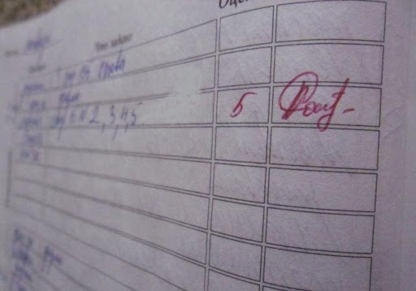
Uy ishini oldim ko‘chirib,
O‘qituvchim “5” qo‘ydi ko‘rib.
Ustozimni, demak, aldadim.
Bu ish bo‘lib o‘tsa ham qadim,
Yo‘lga chiqib har kun muntazir –
Tayyordirman so‘rashga uzr.

Slide 11
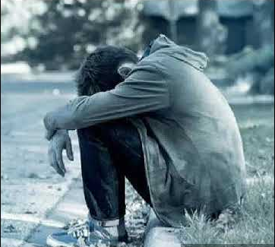
Gunohlarim barini o‘zim,
Aytish uchun chidamas yuzim.
Ey, bolalar, iltimosim bor:
Xatolarim qilmanglar takror,
Sizlar uchun imkon bor hozir,
Keyin ketmas pushaymon – uzr.

Slide 12
Lug‘at ishi
uzr so‘ramoq – просить прощения
qarz – долг
vijdon – совесть
bezovta – беспокойный
ta’zim – поклон
xom – сырой
buyurmoq – приказывать

Slide 13
She’r yuzasidan topshiriqlar
1. She’rni o‘qib, mazmunini so‘zlab bering.
2. Shoir nima uchun uzr so‘rayapti? 3 ta sababini ko‘rsating.
3. Shoir necha marta xato qilgan ekan? Xatolarini ko‘rsating. Balki bu sizning xatolaringizdir?
4. She’rda ajratib ko‘rsatilgan misralarni o‘qing. Eslab ko‘ring-chi, sizda ham shunga o‘xshash voqealar bo‘lganmi?
5. Shoirning uzr so‘rashini qanday baholaysiz?
6. Siz xato qilib qo‘ysangiz aybingizni tan olasizmi?

Slide 14
Bilib oling!
Narsaning nomini aniq aytmay, shu predmetni tasvirlab anglatadigan so‘z birikmasi tasviriy ifoda bo‘ladi. Tasviriy ifoda nutqning ta’sirchanligini oshirish maqsadida ishlatiladi.
Masalan: televizor – zangori ekran. Paxta – oq oltin.
Pilla – kumush tola. Shaxmat – aql gimnastikasi.

Slide 15
1-mashq (70-bet)
Tasviriy ifodalarni aniqlang. Tasviriy ifodalarni qo‘shib, gaplarni ko‘chiring.
1. Salomatlik posbonlari omon bo‘lsinlar. Shifokorlar omon bo‘lsinlar.
2. Oltin kuz. Bepoyon dalalarning fayzi boshqacha.__________
3. Oq oltinni oltin qo‘llar yaratadi. ________________________
4. Po‘lat qushim uchdi-ketdi,
Bir zum o‘tmay oyga yetdi._______
5. Kinoyulduzlardan kimlarni bilasiz? ______________________
6. Maktabimiz qaldirg‘ochlari bugun uchirma bo‘lishdi. ________
7. Ko‘rgazmada mo‘yqalam sohiblari bilan uchrashuv bo‘ldi. ____

Slide 16
2-mashq (71-bet)
Berilgan so‘zlarning tasviriy ifodalarini topib, ularni qo‘shib ko‘chirib yozing. Ular ishtirokida 3 ta gap tuzing.
Fazogirlar – ________________________
Makkajo‘xori –______________________
Qushlar – _________________________
Yo‘lbars – _________________________
Pilla – ____________________________
Kitob – ___________________________
Tasviriy ifodalar: qanotli do‘stlar, ilm kaliti, samo lochinlari, dala malikasi, hayvonlar podshosi, kumush tola.

Slide 17
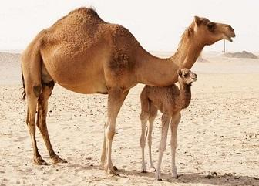
4-topshiriq (72-bet)
Matnni o‘qing va munosabat bildiring.
Tuya va bo‘talog‘ining suhbati
(Ibratli hikoyat)
“Bir savol menga hech tinchlik bermayapti”, – dedi bo‘taloq onasining pinjiga suqilib. “So‘ra, bo‘talog‘im. Seni qiynayotgan o‘sha narsa nima ekan?” – qish quyoshining zaif nurlarida toblanib yotgan tuya bolasiga razm soldi.

Slide 18
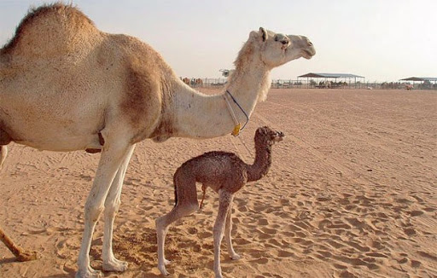
“Bizga bahaybat o‘rkachlarning nima keragi bor?” – dedi bo‘taloq. “Bolajonim, tuyalar sahro jonzotlari. O‘t-o‘lansiz, taqir sahroda oylab jon saqlashimiz uchun o‘rkachlarimizda suv va yemish olib yurishga majburmiz“, – dedi onasi unga.

Slide 19
“Unda nega oyoqlarimiz uzun va tuyoqlarimiz yassi, yumaloq?” – yana qiziqib so‘rashda davom etdi bo‘taloq. “Ular qumli barxanlararo chaqqon yurishimizga moslashgan. Biz ular yordamida sahroning chinakam kemalariga aylanamiz”, – dedi onasi. “Unday bo‘lsa, bizga uzun kipriklarning nima keragi bor? Ular ba’zida ko‘zlarimga xalaqit qiladi”, – bo‘taloqning bu savolidan keyin ona tuya bo‘ynini ko‘tardi va biroz g‘ururlandi.

Slide 20
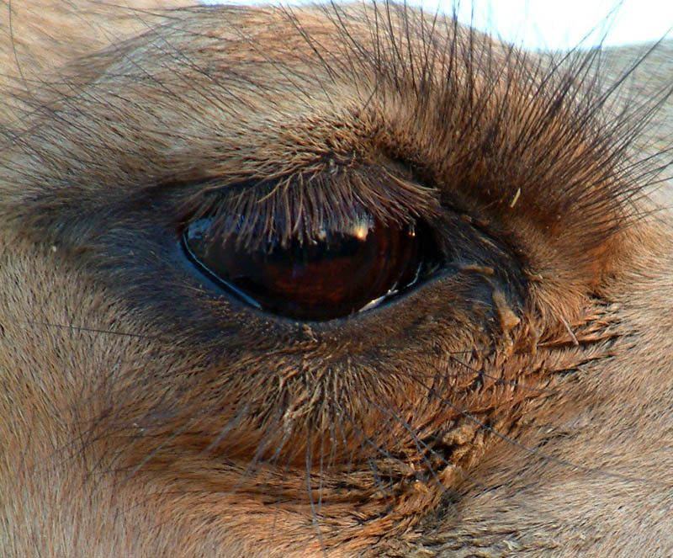
“Bolam, bu quyuq va uzun kipriklar sahrodagi chang-to‘zonda ko‘zlarimiz qo‘riqchilaridir”, – dedi onasi. Shundan so‘ng qiziquvchan bo‘taloq bir fursat o‘yga toldi.

Slide 21
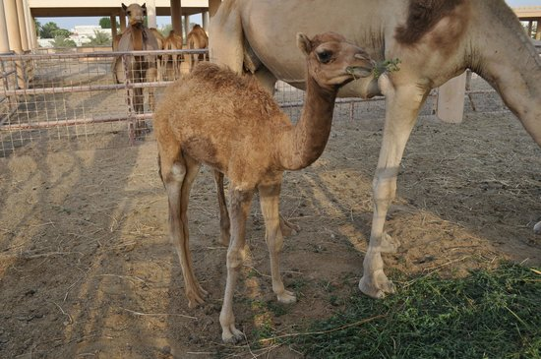
“Tushundim! Ulkan o‘rkachlar sahroda jon saqlash uchun yordam beradi, uzun oyoqlarimiz qumli manzillarni yaqin qiladi. Kipriklar ko‘zimizni sho‘rxok to‘zonlardan asraydi. Unda ayting-chi, biz bu hayvonot bog‘ida nima qilyapmiz o‘zi?!” – biroz jimlikdan so‘ng yana onasidan so‘radi bo‘taloq.

Slide 22
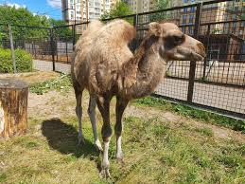
So‘nggi savoldan so‘ng ona tuya mum tishlab qoldi va bo‘ynini egib, chuqur xayolga cho‘mdi.
Qissadan hissa shuki, xato yo‘lni tanlash – bilim, iste’dod va tajribani havoga sovurish bilan barobardir.

Slide 23
Mustaqil bajarish uchun topshiriq
“Xatolarimni tan olaman” mavzusida fikringizni yozma bayon qiling.

